Slide 2
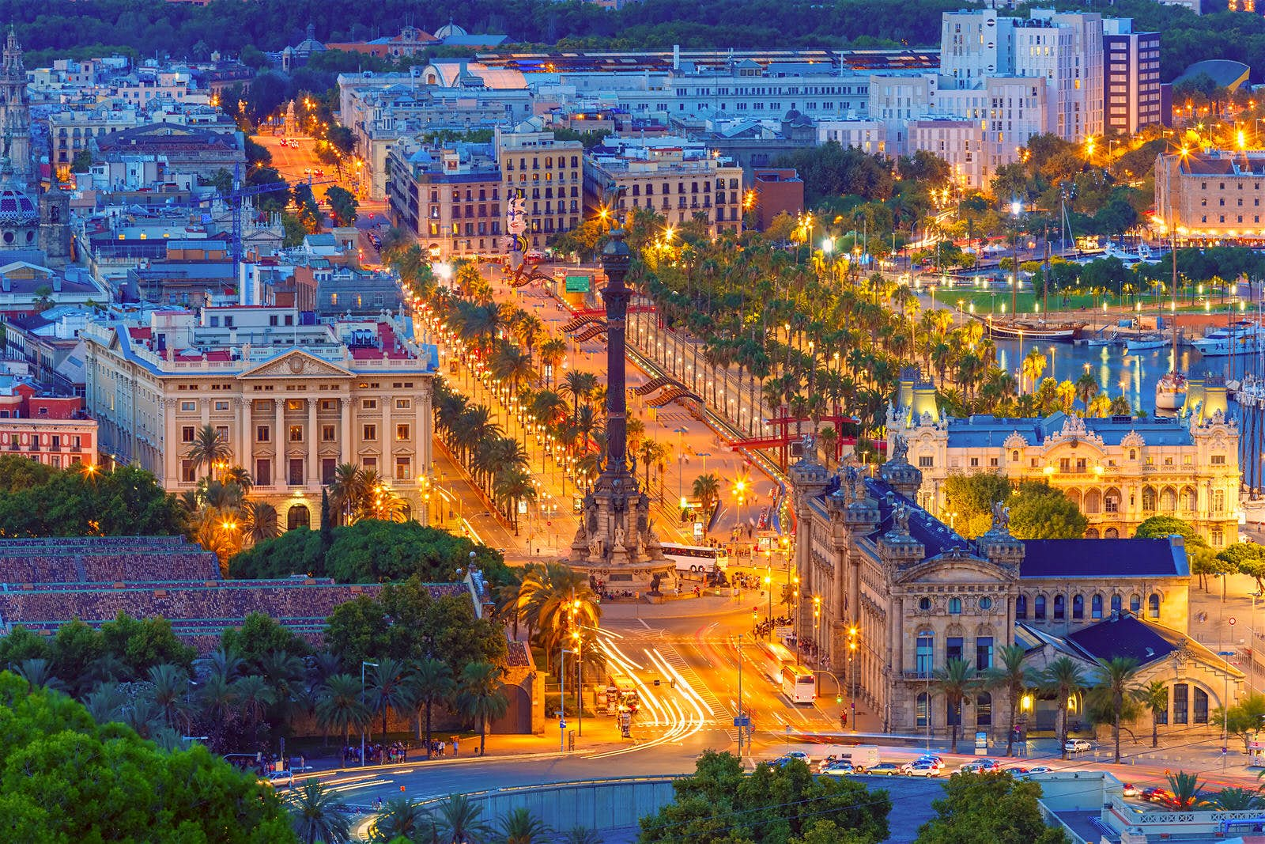
BARCELONA

Slide 3
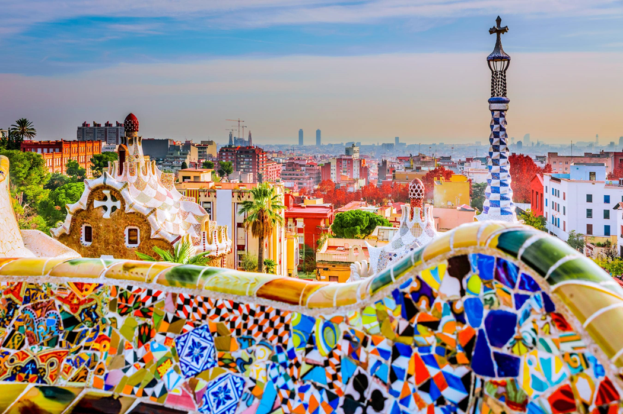
Barcelona este capitala Cataloniei, o comunitate autonomă din nord-estul Spaniei. Este de asemenea al doilea cel mai mare oraș al Spaniei, după Madrid. Barcelona se află pe coasta Mediteranei, 160 km sud de lanțul muntos Pirinei, care reprezintă granița cu Franța. Populația orașului este de aproximativ 2 milioane, iar a zonei metropolitane de aproximativ 6 milioane.

Slide 4
I. LOCALIZAREA METROPOLEI
41°22′57″N 2°10′37″E

Slide 5
LOCALIZARE LA NIVELUL SPANIEI

Slide 6
LOCALIZARE LA NIVELUL PROVINCIEI BARCELONA

Slide 7
BARCELONA PE COASTA DAURADA (Coasta de Aur, prelungirea Coastei de Azur)

Slide 8
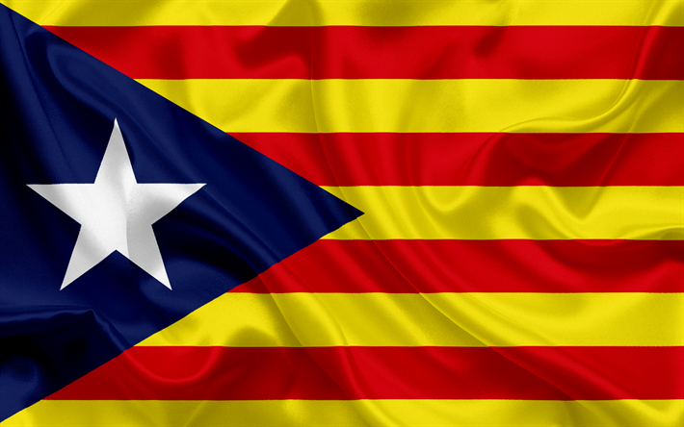
II. ISTORIE

Slide 9
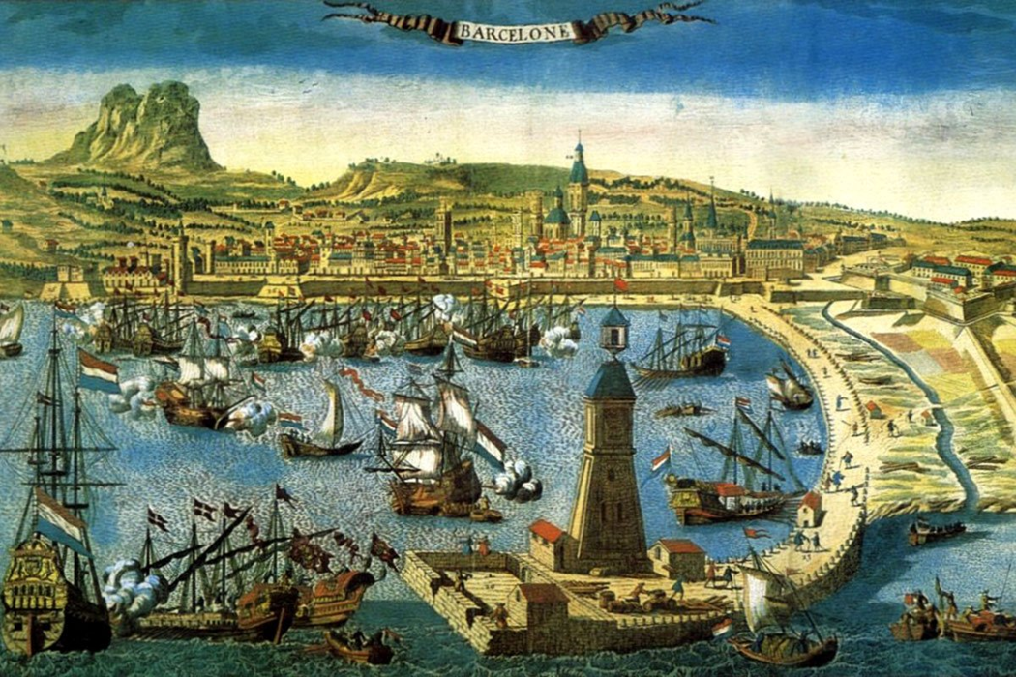
Legenda atribuie cartaginezilor întemeierea localității Barcino, în special lui Hamilcar Barca, tatăl lui Hannibal. Mai târziu, romanii au transformat orașul într-o bază militară romană centrată pe un mic deal în apropierea locației primăriei din ziua de astăzi. Această organizare este încă vizibilă și astăzi pe harta centrului istoric prin fragmentele rămase din zidurile romane. Rămășițe romane importante sunt expuse sub Plaça del Rei, intrarea spre muzeul orașului, Museu d'Història de la Ciutat.
Barcelona a devenit un județ franc, care și-a cucerit independența și s-a extins până ce a anexat Principatul Cataloniei, Regatul Aragonului și alte posesii aflate peste mare, conducând astfel Marea Mediterană de la Barcelona până la Atena. Orașul a fost devastat după Republica Catalonă din 1640 - 1652 și în Războiul Spaniol de Succesiune din 1714. La începutul secolului al XX-lea, Barcelona a redevenit un centru cultural și politic după o reînviere a culturii catalone. În același secol, în timpul Războiului Civil Spaniol, Barcelona a fost un refugiu al cauzei anarhiste, dar s-a predat forțelor Generalului Franco în 1939.
În anii 1970, din nou, Barcelona a reînviat, devenind orașul prosper de azi, unul dintre cele mai prețuite orașe din Spania și Europa.

Slide 10
III. STRUCTURA DEMOGRAFICĂ ȘI NU NUMAI
NUMĂR DE LOCUITORI, DENSITATE, ETNII, LIMBI VORBITE, RAPOARTE, GRAFICE

Slide 11
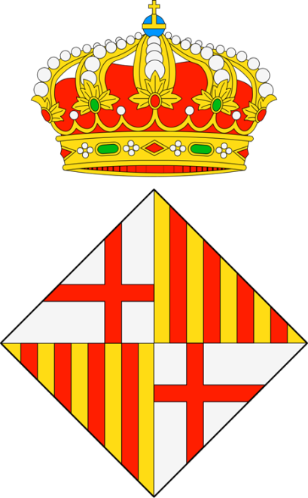
Număr de locuitori: 5.51 milioane
Densitatea populației în zona centrală a orașului: 15 992 loc/km²
Speranța la viață: 83.7%.
După etnie: spanioli și catalani predominant.
Religii:
Creștini (68.8%);
Musulmani (9.6%);
Budiști (8.1%);
Martorii lui Iehova (5.8%);
alte religii (8%).
Limbi: spaniolă și catalană.
Rata analfabetismului: 1.5%
Rata natalității: 9.60‰ (2016).
Rata mortalității: 9.62‰ (2016).
Bilanțul migrațiilor: 22‰(2016).

Slide 12
Din 1997 Barcelona este divizată în 10 districte administrative, fiecare din acestea având propriul consiliu. Diviziunile administrative sunt în mare parte bazate pe diviziunile istorice astfel încât localitățile atașate Barcelonei din secolul XVIII încoace păstrează un caracter distinct și o administrație proprie. Aceste districte sunt uneori cunoscute și după numărul acordat fiecăruia. În fiecare district în mod informal sunt delimitate cartiere în total în număr de aproximativ 70.
Index | District | Suprafață (km²) | Populație (loc) | Densitate (loc/km²) | Cartiere
1. | Ciutat Vella | 4,49 | 111.290 | 24.786 | Barri Gòtic · La Barceloneta · Raval · Sant Pere, Santa Catalina i la Ribera
2. | Eixample | 7,46 | 262.485 | 35.586 | Esquerra de l'Eixample · Dreta de l'Eixample · Barri de Sant Antoni · Fort Pienc · Sagrada Familia
3. | Sants-Montjuïc | 21,35 | 177.636 | 8.321 | Font de la Guatlla · Hostafrancs · La Bordeta · Marina-Zona Franca · Parc de Montjuïc · Poble Sec · Sants
4. | Les Corts | 6,08 | 82.588 | 13.584 | La Maternitat i Sant Ramon · Les Corts · Pedralbes
5. | Sarrià-Sant Gervasi | 20,09 | 140.461 | 6.992 | Sarrià · Galvany · Les Tres Torres · Putget Farrò · Sant Gervasi-Bonanova · Tibidabo-Vallvidrera-Les Planes
6. | Gràcia | 4,19 | 120.087 | 28.660 | Camp d'en Grassot i Gràcia Nova · El Coll · La Salut · Vila de Gràcia · Vallcarca i els Penitents
7. | Horta-Guinardó | 11,96 | 169.920 | 14.217 | Baix Guinardó · Can Baró · El Carmel · Font d'en Fargues · Guinardó · Horta · La Teixonera · Montbau · Sant Genís dels Agudells · Vall d'Hebron
8. | Nou Barris | 8,04 | 164.981 | 20.520 | Can Peguera · Canyelles · Ciutat Meridiana · Guineueta · Porta · Prosperitat · Roquetes · Torre Baró · Vilapicina-Torre Llobeta · Trinitat Nova · Turó de la Peira · Vallbona · Verdum
9. | Sant Andreu | 6,56 | 142.598 | 21.737 | Baró de Viver · Bon Pastor · Congrés i els Indians · Navas · Sagrera · Sant Andreu de Palomar · Trinitat Vella
10. | Sant Martí | 10,80 | 221.029 | 20.466 | Besòs-el Maresme · Camp de l'Arpa del Clot · Diagonal-Front Marítim del Poblenou · El Clot · La Verneda · Parc i la Llacuna del Poblenou · Poblenou · Provençals del Poblenou · Sant Martí de Provençals · Vila Olímpica

Slide 13
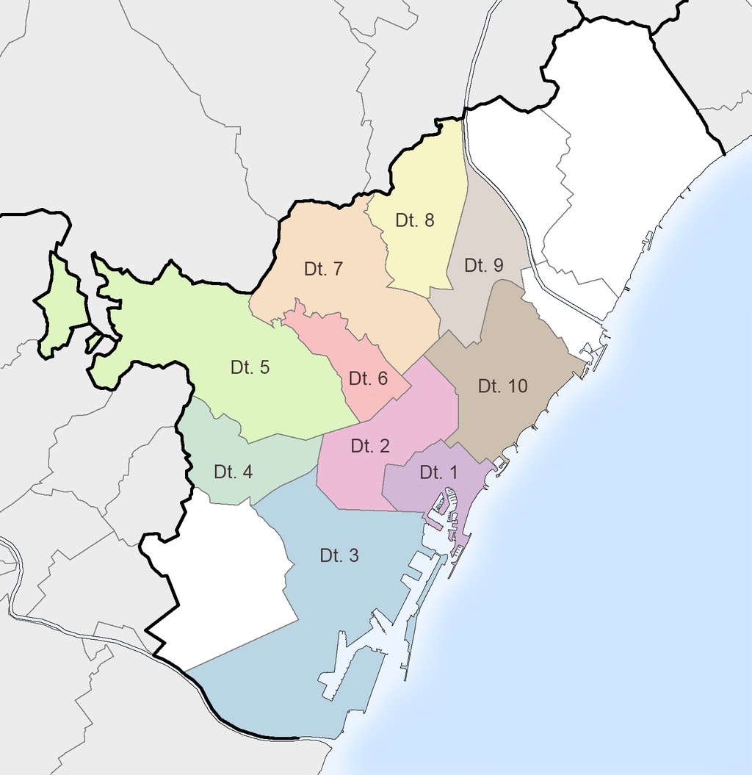

Slide 14
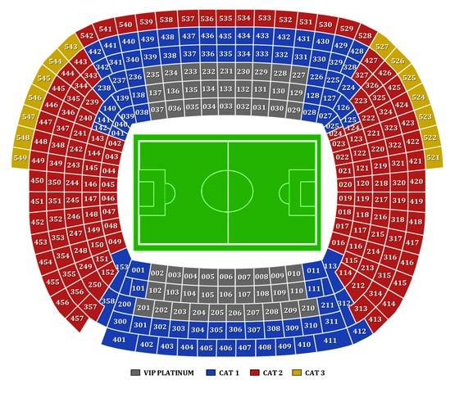
Stadionul “Camp Nou”

Slide 15
IV. ACTIVITĂȚI ECONOMICE
4.1. PORTUL DIN BARCELONA
4.2. AEROPORTUL DIN BARCELONA
4.3. OBIECTIVE TURISTICE

Slide 16
PORTUL BARCELONA
Portul din Barcelona este unul dintre cele mai mari porturi din Europa și din Marea Mediterană. Acesta este împărțit în trei zone: Port Vell (“Vechiul port”), marele port industrial de sub Montjuïc, Port Franc de Barcelona - aici se transportă feriboturile - și nave de croazieră, precum și nave de tip container - și portul de agrement, construit în 1992, Port Olímpic.

Slide 17
Aeroportul Flughafen El Prat Josep Tarradellas =BCN=
Barcelona este, în principal ușor accesibilă, prin propriul aeroport Flughafen El Prat, dar, de asemenea, și prin aeroporturile din Girona, Reus și Lleida-Alguaire. Toate aeroporturile din afara Barcelonei au acces la tren de mare viteză AVE, pentru a ajunge rapid oraș, precum și accesul la autostrăzi.

Slide 18
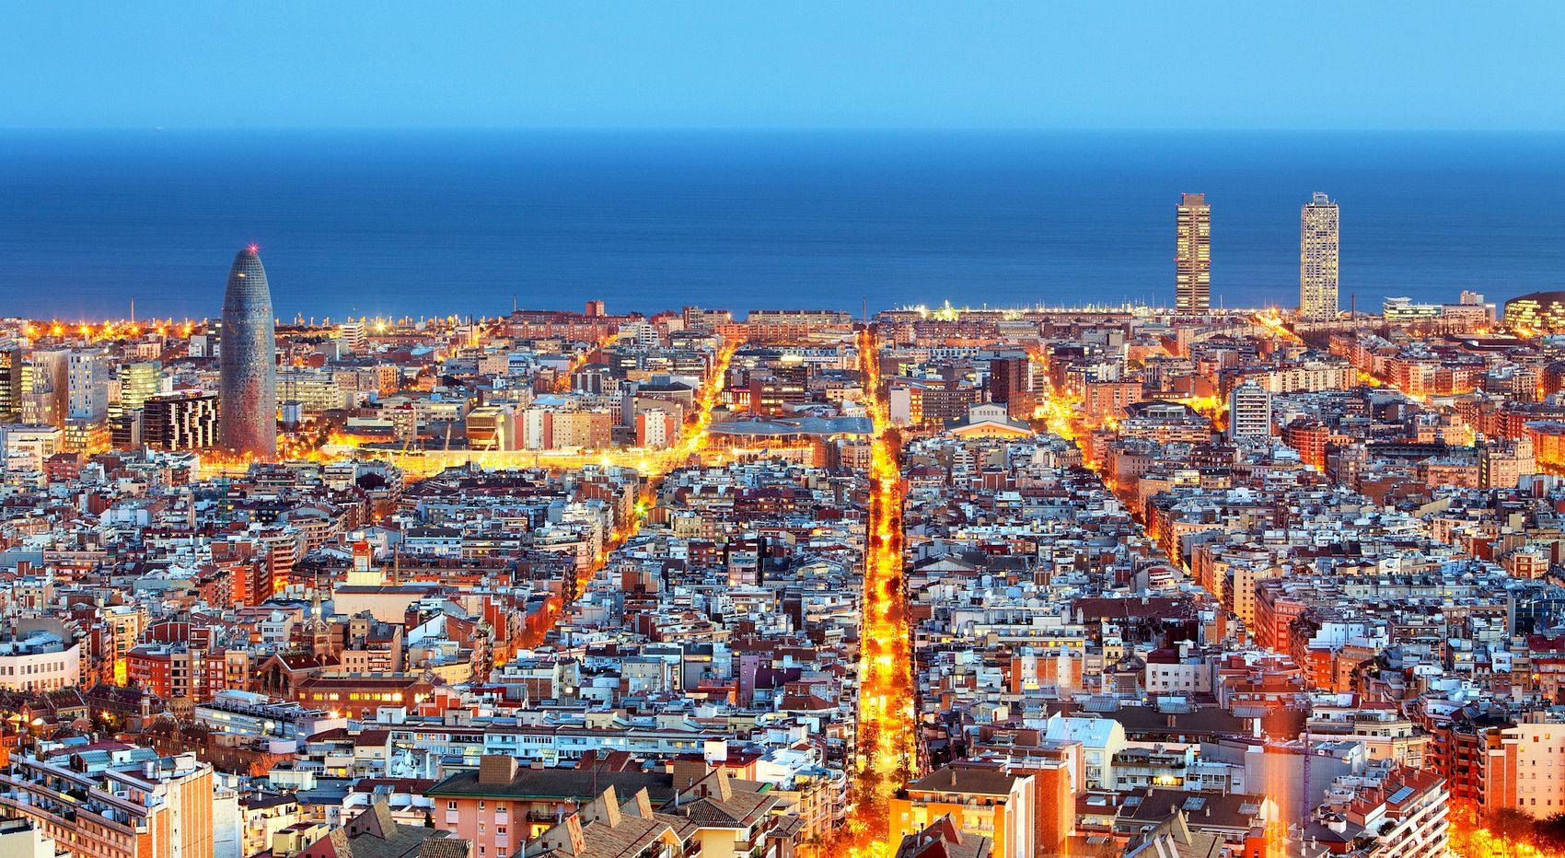
4.3. OBIECTIVE TURISTICE

Slide 19
Casa Milà
Casa Milà este una dintre realizările arhitectului Antoni Gaudí în Barcelona, care figurează din anul 1984 pe lista de locuri din patrimoniul mondial UNESCO. Este, de asemenea, denumită, de către barcelonezi, La Pedrera, care înseamnă loc de unde se extrage piatra în catalană, deoarece fațada prezintă anumite ondulări.

Slide 20
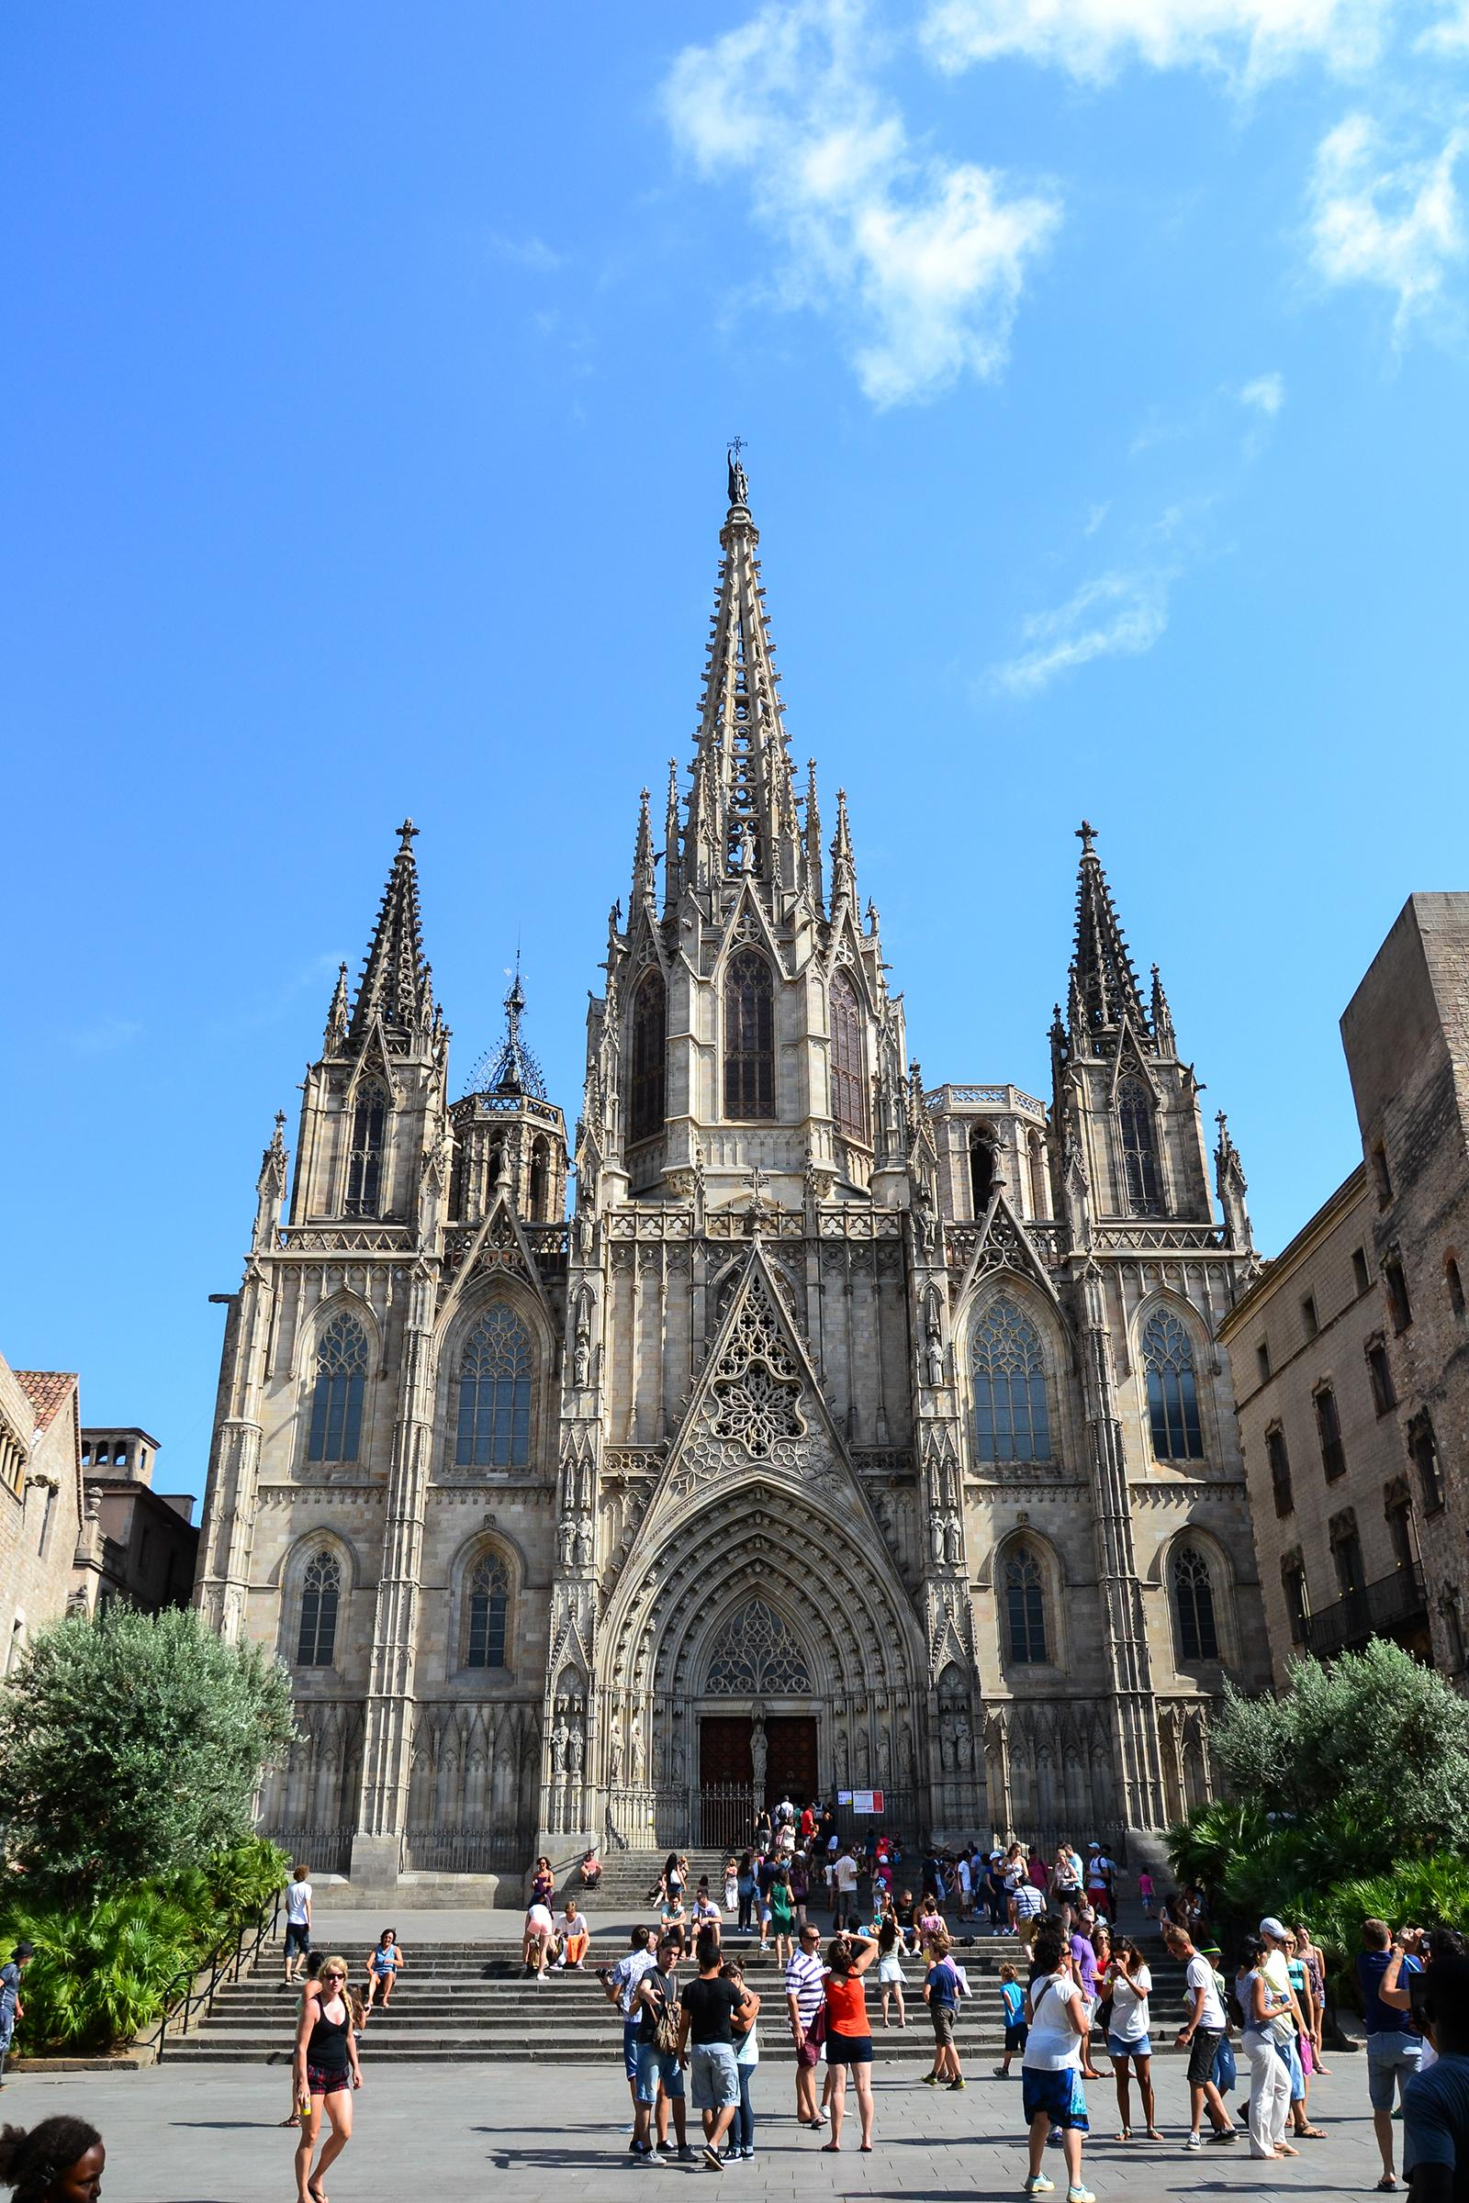
Catedrala La Seu
Cunoscută sub numele de La Seu, această catedrală superbă din centrul Barcelonei, dedicată astăzi Sfintei Eulàlia, datează încă din anul 1298 și este centrul spiritual al orașului.
Construcția a fost dedicată sfintei protectoare a capitalei Cataloniei. Potrivit legendelor, Santa Eulàlia a fost o tânără fecioară martirizată în urma suferințelor provocate de romani, în timpul ocupației acestora.

Slide 21
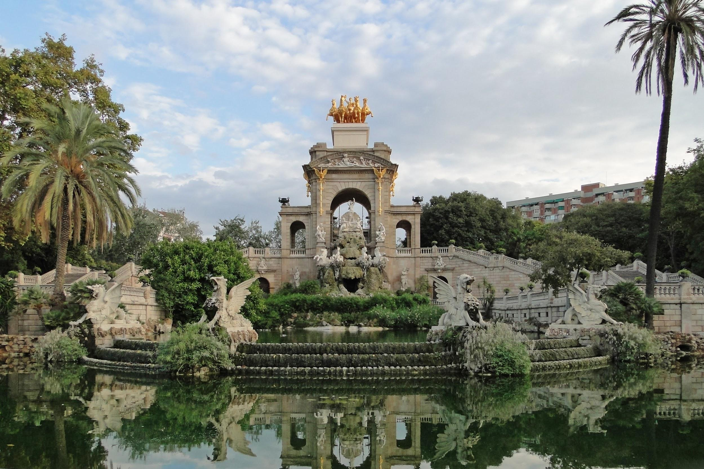
Parc de la Ciutadella
Parc de la Ciutadella este un parc de la marginea de nord-est a orașului Ciutat Vella, Barcelona, Catalonia, Spania. Timp de decenii de la crearea sa la mijlocul secolului 19, acest parc a fost singurul spațiu verde al orașului.

Slide 22
Muntele Monserrat
Muntele Montserrat (Muntele Sfințit) este un munte alcătuit din gresii situat în ținutul deluros al Cataloniei cu capitala la Barcelona.
Sub vârful estic al masivului muntos se află Mănăstirea benedictină Montserrat. Vârfurile muntelui apar ca niște degete, acest proces fiind rezultatul eroziunii, care a luat naștere datorită durității diferite a rocilor.

Slide 23
Parcul Guell
Parcul Guell din Barcelona este visul împlinit al unui antreprenor, Eusebi Guell şi al celebrului arhitect Gaudi care, inspirân­du-se după modelul englezesc al gră­dinilor, a propus transformarea unei proprietăţi impresionante din nordul Barcelonei, stâncoasă şi denivelată, într-o zonă rezidenţială.

Slide 24
Sagrada Familla
Sagrada Família (Sfânta Familie) este o biserică din capitala Cataloniei, Barcelona (în nord-estul Spaniei). Imensa clădire este încă neterminată, deși se lucrează la ea din 1882. Aceasta nu este finanțată din bani publici, așa cum se obișnuia în Evul Mediu. Sursele de finanțare sunt donațiile private și încasările din biletele de intrare. Bugetul pentru anul 2009 se apropie de 20 milioane de euro.

Slide 25
Templul del Sagrat Cor
Templul del Sagrat Cor este o biserică romano-catolică și bazilică minoră situată pe vârful Muntelui Tibidabo. Clădirea este opera arhitectului spaniol Enric Sagnier și a fost finalizată de fiul său.

Slide 26
Muzeul Național de Artă Catalană
Muzeul Național de Artă Catalană este găzduit de un palat magnific edificat în 1929, cu ocazia Expoziției Internaționale din 1929, se află deasupra fântânilor din Montjuic. Este catalogat de mulți drept cel mai bun muzeu din Barcelona, iar o vizită merită într-adevăr!

Slide 27
Muzeului Picasso
Muzeului Picasso din Barcelona cuprinde 4.251 de lucrări, în special din anii de formare ai părintelui cubismului. Printre acestea se regăsesc picturi, desene, ceramică şi gravuri.

Slide 28
Muzeul FC Barcelona
FC Barcelona , una dintre cele mai iubite echipe de fotbal din Europa, are un muzeu informativ cu fotografii , documente, memorii și trofee acoperind peste un secol de istorie a clubului care va satisface fascinația celor mai înfocați fani.Vizitatorii au posibilitatea de a explora faimosul stadion în turul Nou Camp ce duce fanii în inima clubului, la vestiare, în tunel pe suprafața terenului după Nou Camp. Cu o vedere panoramică a stadionului de la sol, vizitatorii pot savura atmosfera unui meci al Barcelonei chiar pe terenul lor unde joaca. Muzeul are un magazin oficial unde tricourile clubului, șepcile și accesoriile pot fi cumpărate.

Slide 29
V. ROMÂNII DIN SPANIA
CUM TRĂIESC ROMÂNII STABILIȚI DEJA
ÎN PROVINCIA CATALANĂ

Slide 31
Bibliografie
https://ro.wikipedia.org/wiki/Barcelona
http://info.tm.edu.ro:8088/~omilitaru/Barcelona/
http://217.73.174.194:8088/~ibotoc/22/9.%20GEO/
https://www.youtube.com/watch?v=XK8_nBRAzVk
și altele...

Slide 32
VĂ MULȚUMIM!
Militaru Odette-Ioana
Serafim Miruna
Boțoc Indi
Lăutaru Vlad
clasa a X-a D
3 decembrie 2019

